Slide 1
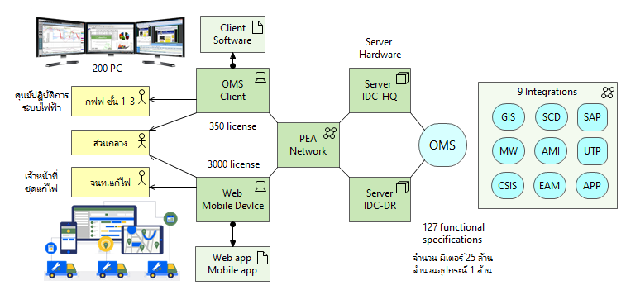
ภาพรวมระบบ บริหารไฟฟ้าขัดข้อง

Slide 2
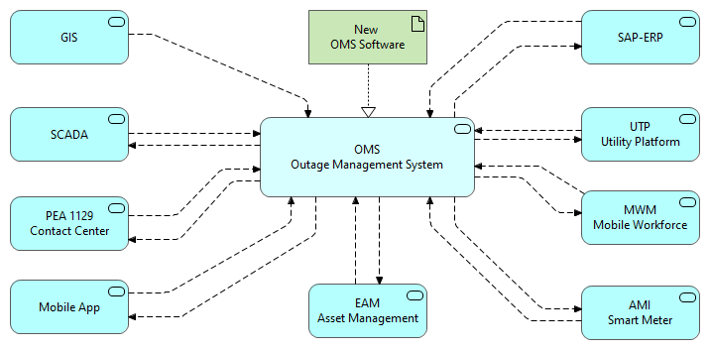
ภาพรวมการเชื่อมโยงข้อมูลของระบบบริหารไฟฟ้าขัดข้อง

Slide 3
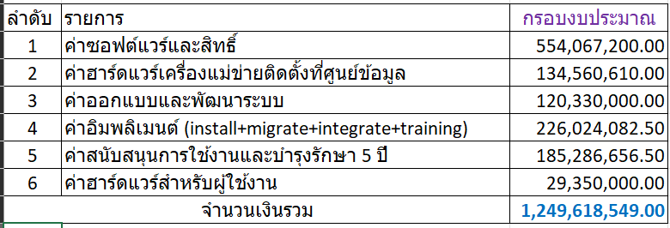
ข้อเสนอกรอบงบประมาณ ระบบบริหารไฟฟ้าขัดข้อง

